Slide 1
Toán 3
Chào mừng cô giáo về dự giờ, thăm lớp

Slide 2
KHỞI ĐỘNG
KHỞI ĐỘNG

Slide 4
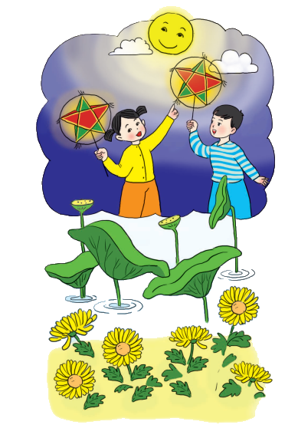
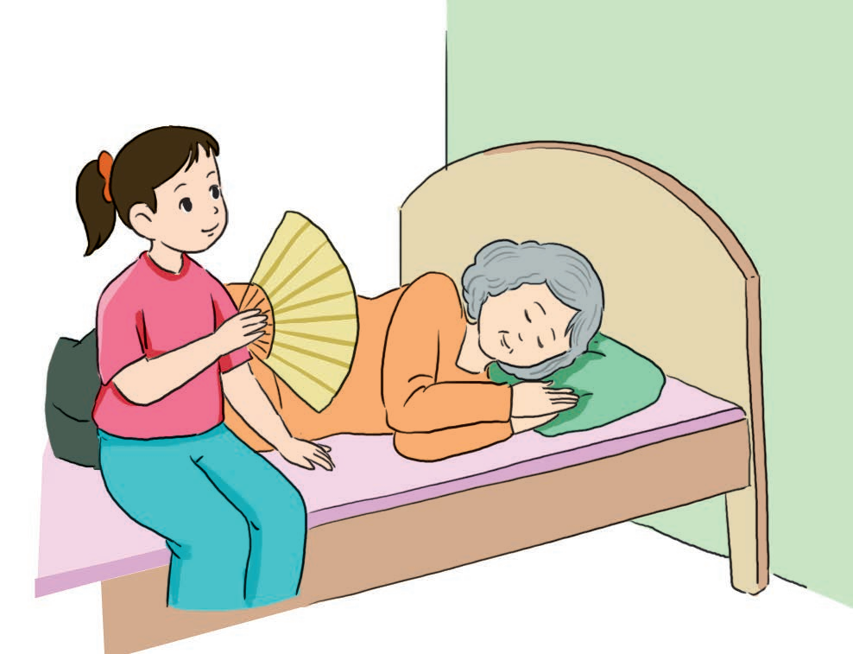
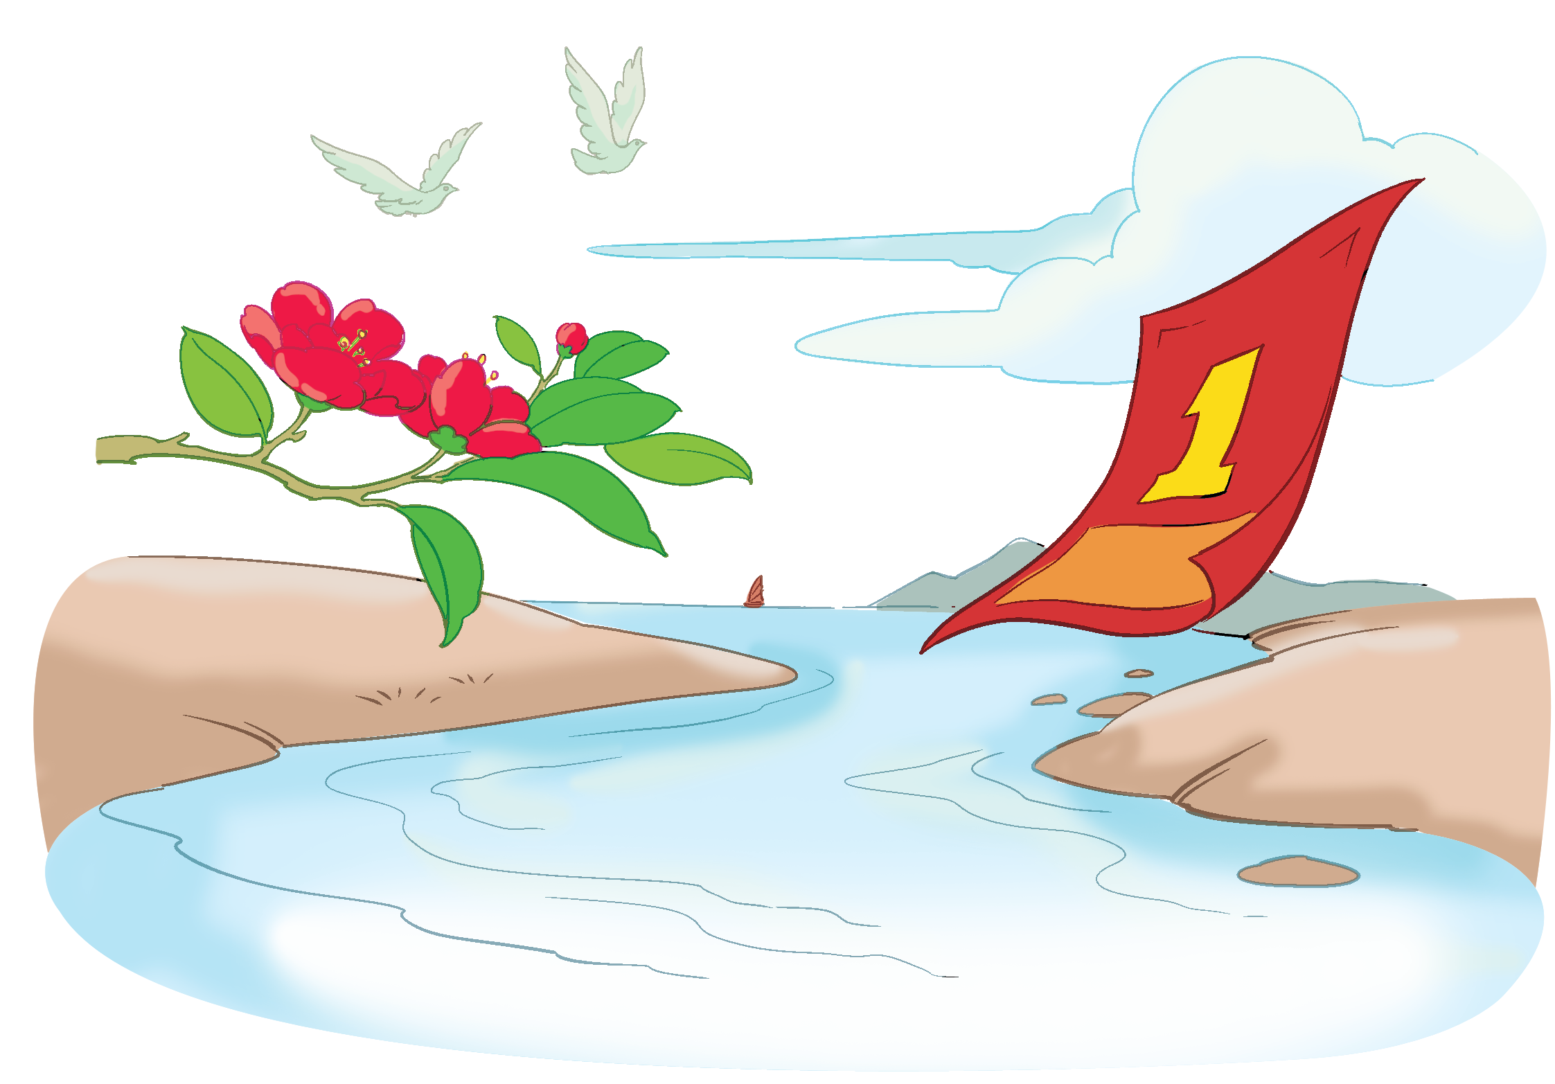
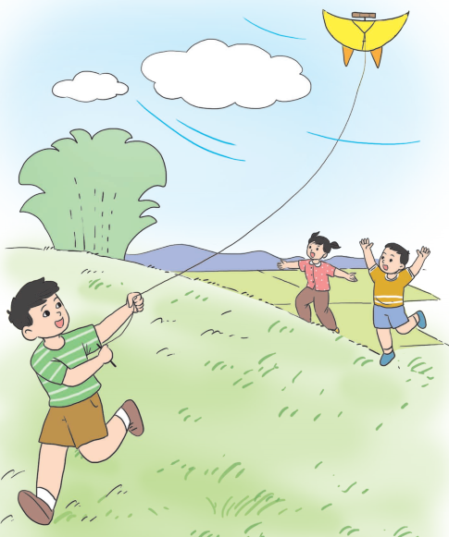
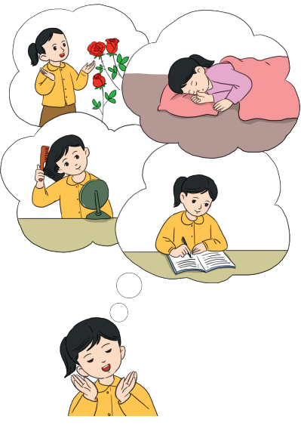
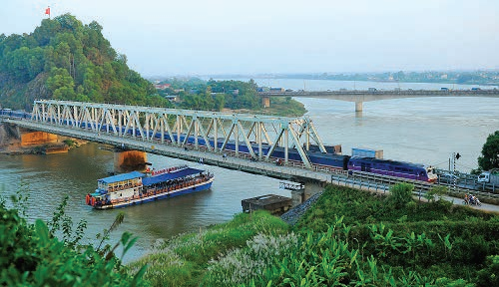
TRÒ CHƠI: NHÌN HÌNH ĐOÁN CHỮ
Các em hãy quan sát các tranh minh họa và cho biết đó là bức tranh nằm trong bài thơ nào mà em đã học.

Slide 5
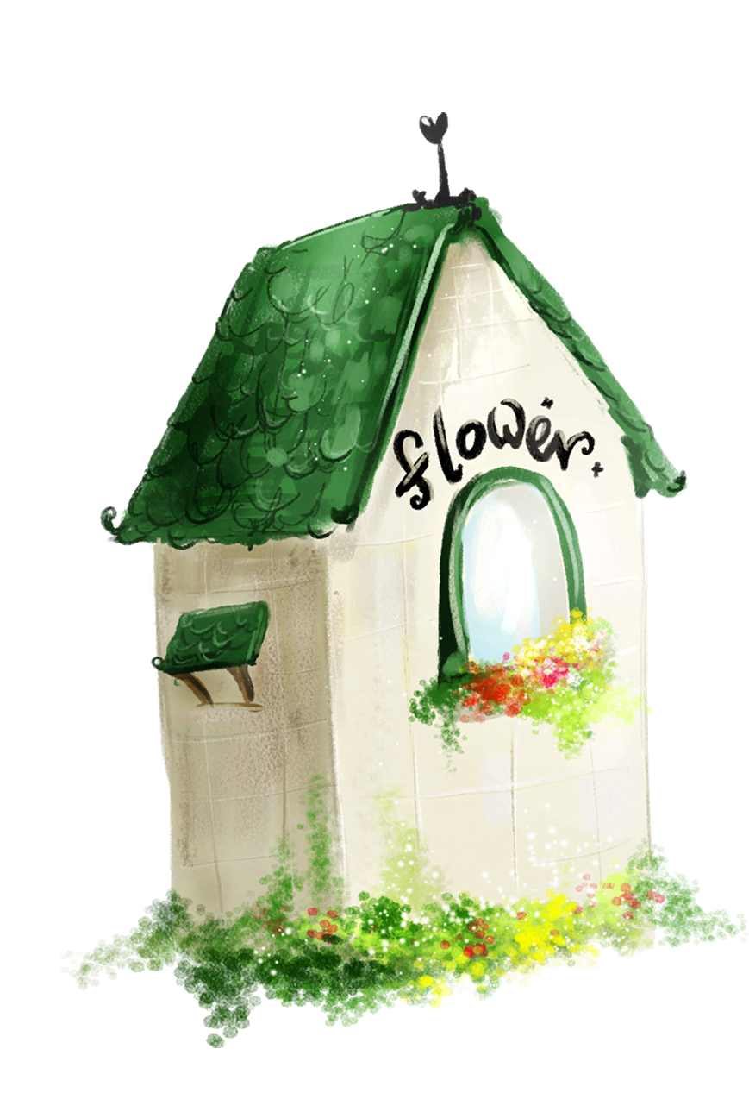
Mùa thu của em
Thả diều
Hai bàn tay em
Quạt cho bà ngủ
Bận
Cái cầu

Slide 6
ĐÁNH GIÁ KĨ NĂNG ĐỌC THÀNH TIẾNG, HỌC THUỘC LÒNG

Slide 7
SẮP XẾP TÊN RIÊNG THEO THỨ TỰ TRONG BẢNG CHỮ CÁI

Slide 8
Sắp xếp các tên riêng sau đây theo thứ tự trong bảng chữ cái:
Chi
Nhã
Thi
Trúc
Huệ
Cúc
Ngân
Phượng
Ngọc
Quyên

Slide 9
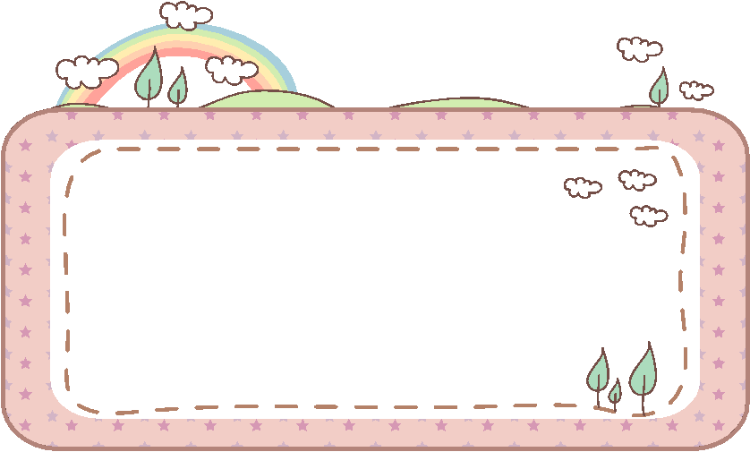
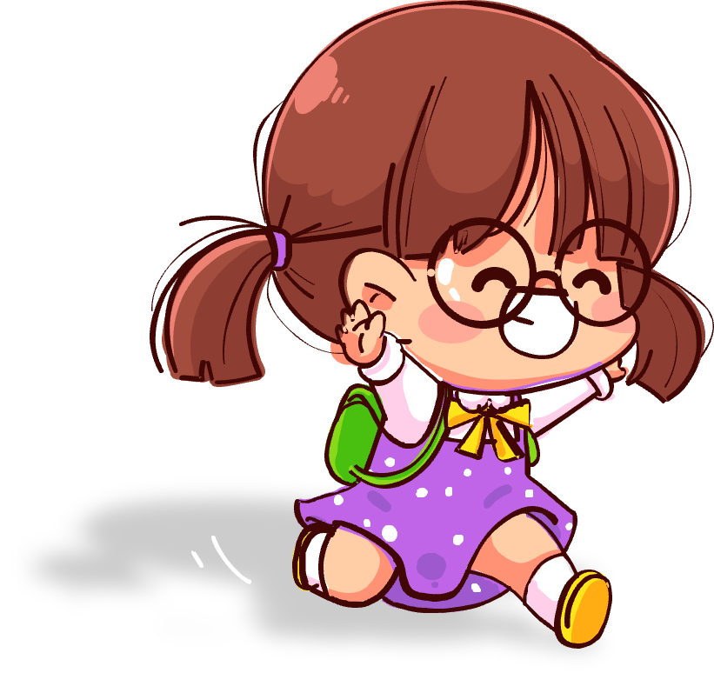
Thảo luận

Slide 10
TRÒ CHƠI: THI TIẾP SỨC
Các em trong nhóm nối tiếp nhau lên bảng, gắn các tên riêng theo đúng thứ tự trong bảng chữ cái.

Slide 11
Sắp xếp các tên riêng sau đây theo thứ tự trong bảng chữ cái:
Chi
Cúc
Huệ
Ngân
Ngọc
Nhã
Phượng
Quyên
Thi
Trúc

Slide 12
TÌM VÀ ĐẶT CÂU VỚI TỪ CÓ NGHĨA GIỐNG NHAU

Slide 13
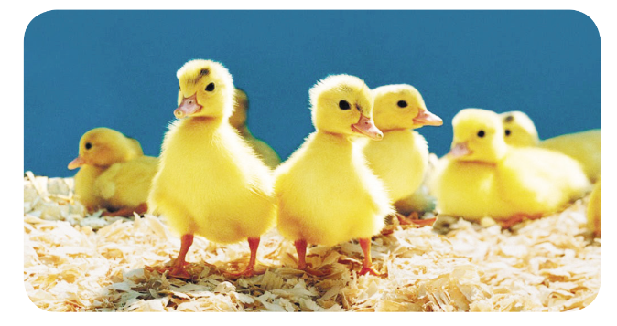
ĐỌC VÀ LÀM BÀI TẬP
Những con ngan nhỏ, mới nở được ba hôm, chỉ to hơn cái trứng một tí. Chúng có bộ lông vàng óng. Đôi mắt chỉ bằng hột cườm, đen nhánh hạt huyền, lúc nào cũng long lanh đưa đi đưa lại như có nước. Cái đầu xinh xinh, vàng nuột và ở dưới bụng lủn chủn hai cái chân bé tí màu đỏ hồng.
Theo Tô Hoài
Tìm từ có nghĩa giống mỗi từ in đậm trong đoạn văn.
Đặt câu với mỗi từ em vừa tìm được.

Slide 14
Vàng óng: vàng ươm, vàng tươi, vàng hoe, vàng sẫm, vàng vàng,....
Đen nhánh: đen láy, đen giòn, đen sì, đen kịt, đen thui, đen đen.
Đỏ hồng: đỏ tươi, đỏ chót, đỏ ửng, đỏ rực, đỏ hoe, đỏ sẫm, đo đỏ.

Slide 15
Đặt câu với mỗi từ vừa tìm được
Các em hãy viết câu vào thẻ màu.
Tổ 1: Đặt 1 câu có 1 từ đồng nghĩa với từ “vàng óng”.
Tổ 2: Đặt 1 câu có 1 từ đồng nghĩa với từ “đen nhánh”.
Tổ 3: Đặt 1 câu có 1 từ đồng nghĩa với từ “đỏ hồng”.

Slide 16
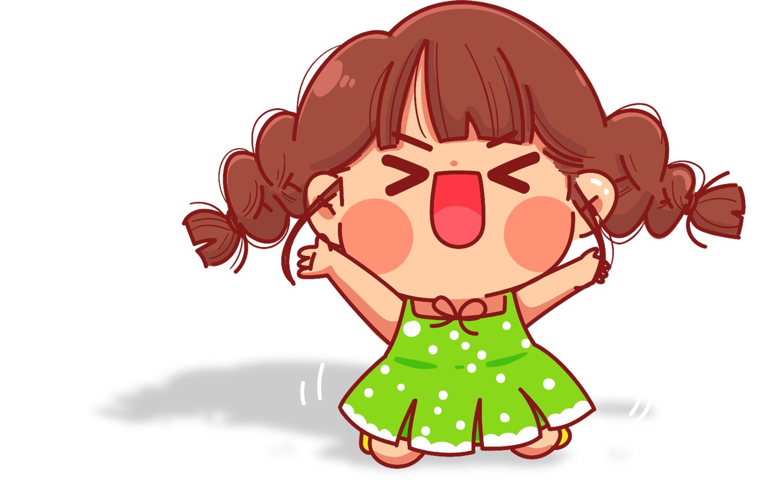
Trân trọng cảm ơn!

